Slide 1
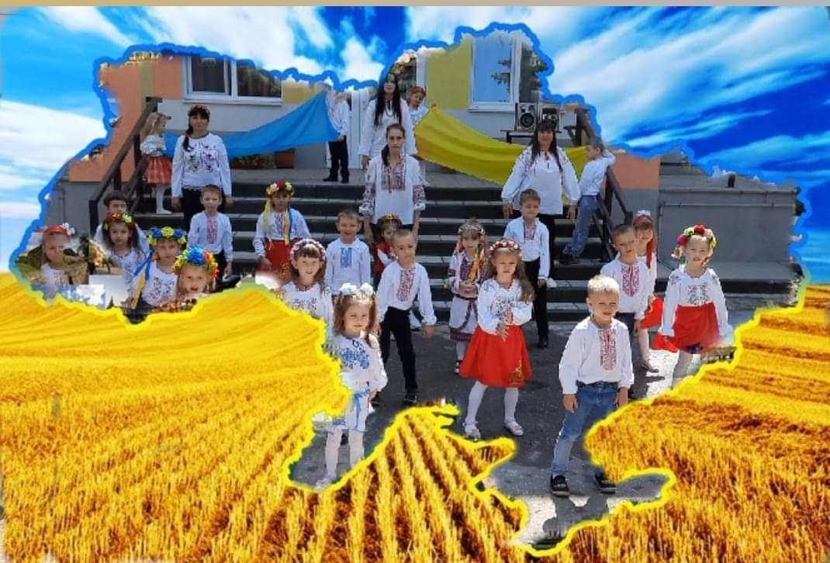
Національно-патріотичне виховання дошкільників: коротко про головне

Slide 2
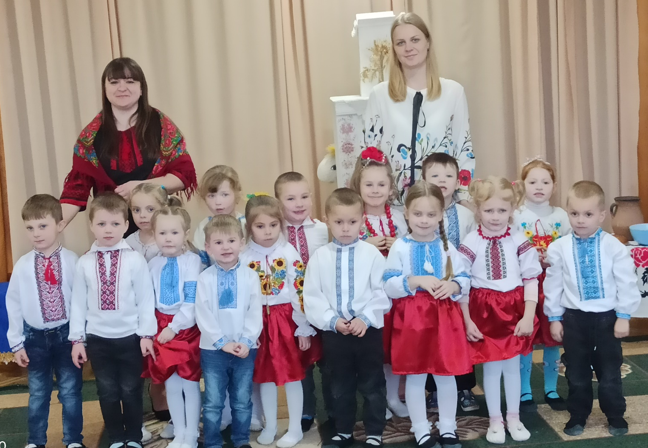
Принципи патріотичного виховання
Етнізація
Гуманізм
Демократизм
Інтегративность
Безперервність
Природовідповідність
Культуровідповідність

Slide 3
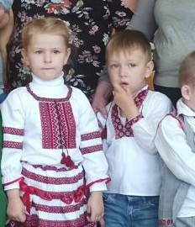
Завдання патріотичного виховання
створювати уявлення про соціальну взаємодію людей;
виховувати любов до своєї родини, країни, та людства в цілому;
формувати ціннісне ставлення до історії України, її культури, традицій, символів та мови;
виховувати почуття гідності;
навчати правил культури поведінки;
виховувати толерантне ставлення до представників нацменшин;
заохочувати дбати про культуру та екологію України.

Slide 4
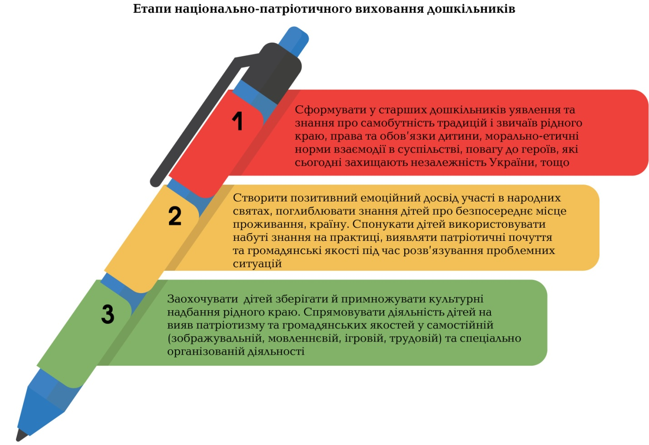

Slide 5
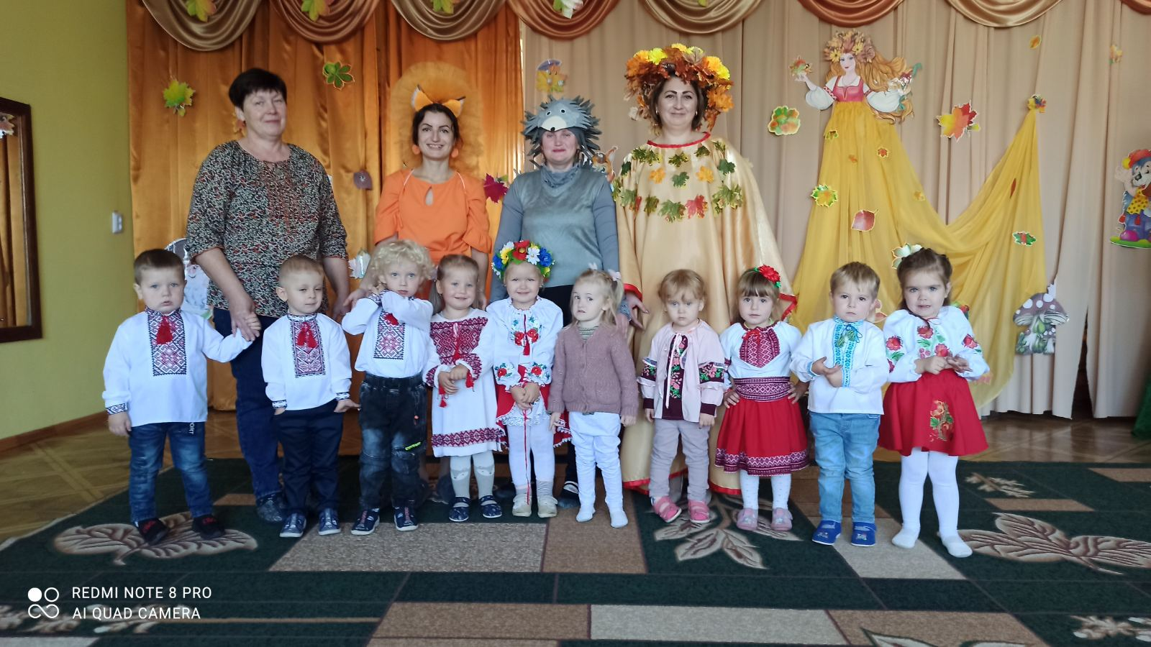
Напрями національно-патріотичного виховання
Сім’я, родина, родовід та рідний край
Традиції, звичаї та культурні явища народу
Історія України, державні символи
Суспільні явища, довколишній світ

Slide 6
Орієнтовні теми для занять
Подорожуємо рідним краєм
Мій рідний дім
Природа моєї країни
Видатні особистості нашого краю
Легенди та повір’я
Національний одяг
Народна вишивка
Рушник
Народні ігри та забави
Наша мова калинова

Slide 7
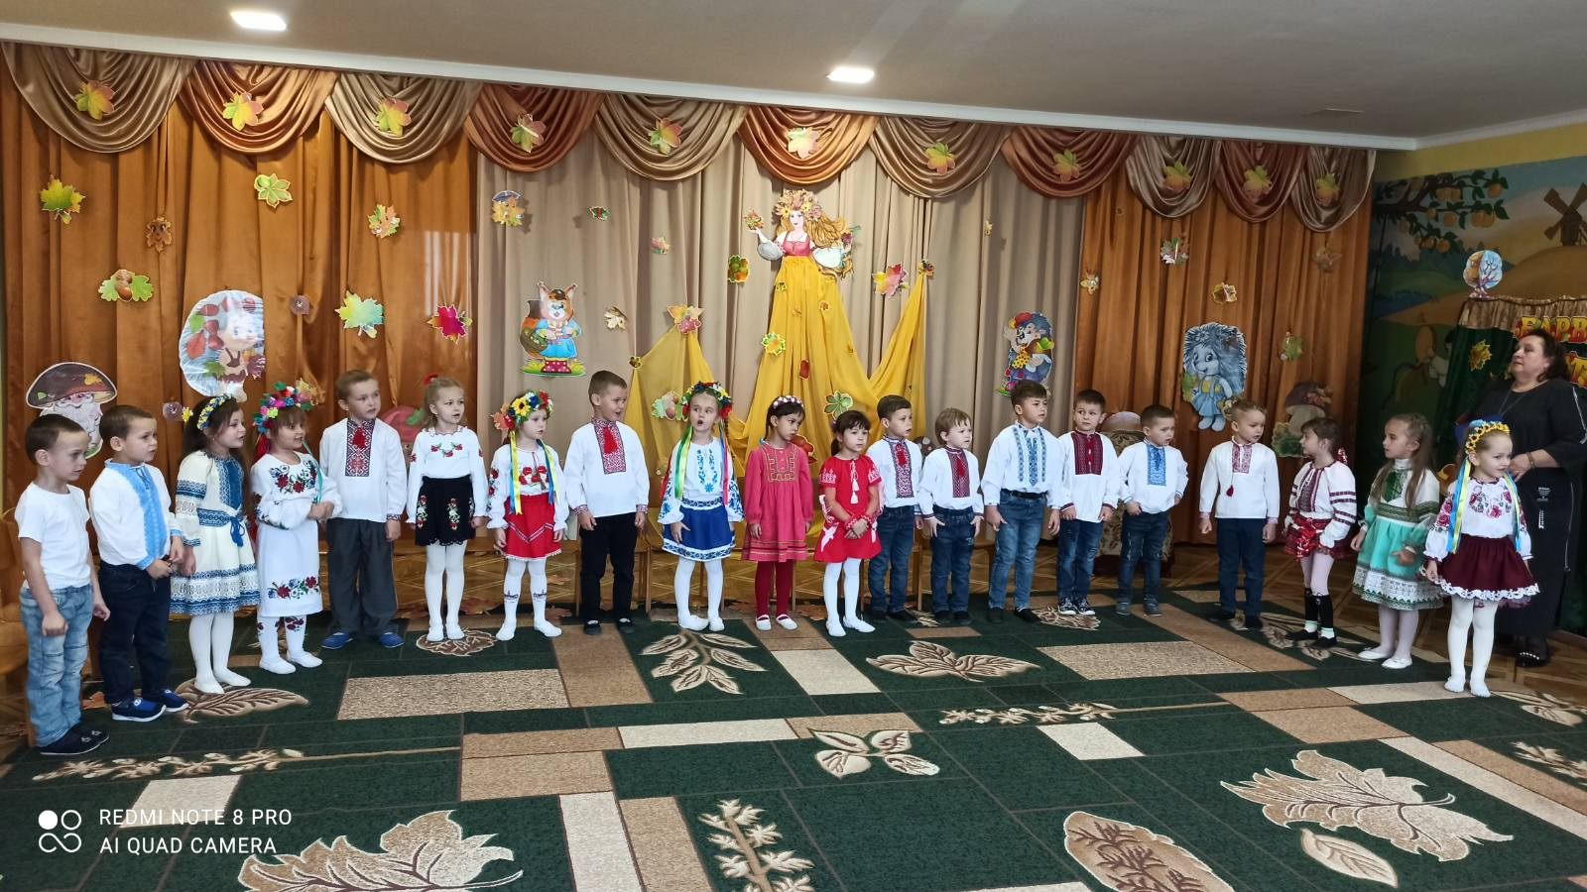
Орієнтовні теми для занять
Календарно-обрядові традиції
Українська кухня
Що для українця хліб
Народний календар
Державні символи України
Символи нашого народу
Народні свята
Визначні дати
Важливі історичні події
Що значить твоє ім’я?
Українській оберіг
Мій край – моя гордість!

Slide 8

Розвивальне середовище:
зберіть бібліотеку кращих
народних та літературних творів
додайте етнічного стилю в
загальний інтер’єр приміщення
створіть міні-музей українського
посуду, рушників тощо
додайте творчі роботи дітей, які
демонструватимуть знання
дошкільників про традиційні
ремесла рідного краю
підберіть навчальні матеріали
підберіть наочність

Slide 9
Форми роботи з національно-патріотичного виховання
екскурсії
зустрічі з визначними та цікавими людьми
розповіді та бесіди
спостереження
ігри (дидактичні, сюжетно-рольові тощо)
перегляд відеоматеріалів
читання творів української літератури
інсценування яскравих епізодів
прослуховування музики
розглядання творів мистецтва
конкурси, змагання
виховні заходи родини
свята, розваги
проблемні бесіди та полілоги, ігрові
та проблемні ситуації морально-
етичного змісту
0бразотворча діяльність

Slide 10
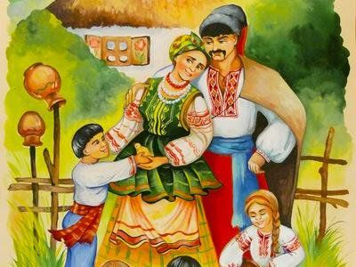
Взаємодія з батьками вихованців
анкетування
освітні події
краєзнавчі екскурсії
зустрічі старших дошкільників із
героями, які сьогодні захищають
незалежність України
спортивні свята
конкурси
майстер-класи національно-
патріотичної тематики
відкриті перегляди
інформаційні куточки
дні відкритих дверей
виставки творчих робіт
дерево родоводу
народні вечорниці
запропонувати «маршрут вихідного дня» історичними місцями для розширення знань батьків і дітей про своє місто, село, селище.

Slide 11


